Slide 1
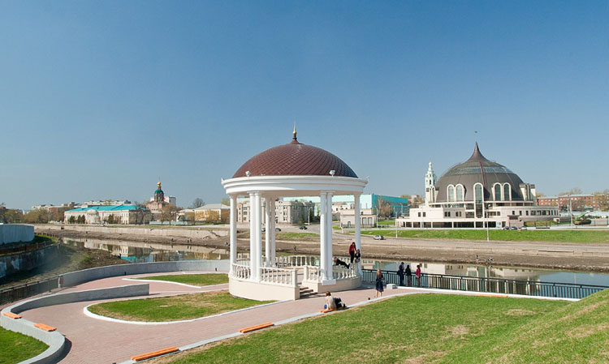
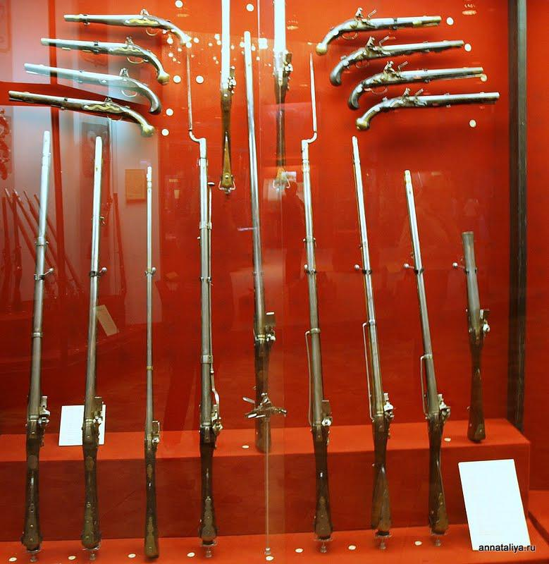
Под старинными сводами Богоявленского собора на территории Тульского Кремля экспонируются и хранятся уникальные коллекции оружия. Музей оружия в Туле - один из старейших в стране.

Slide 2
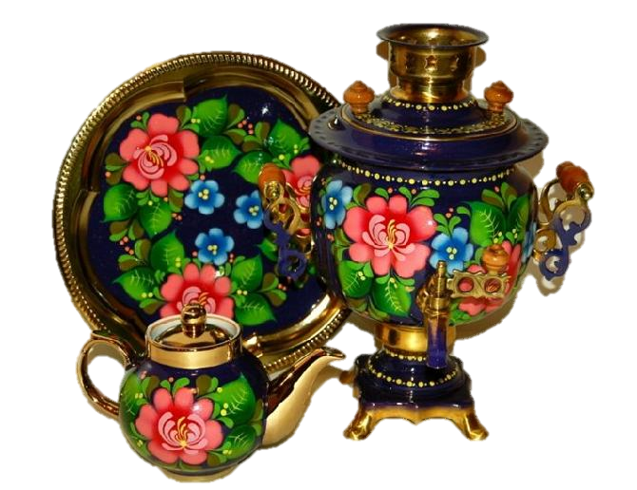
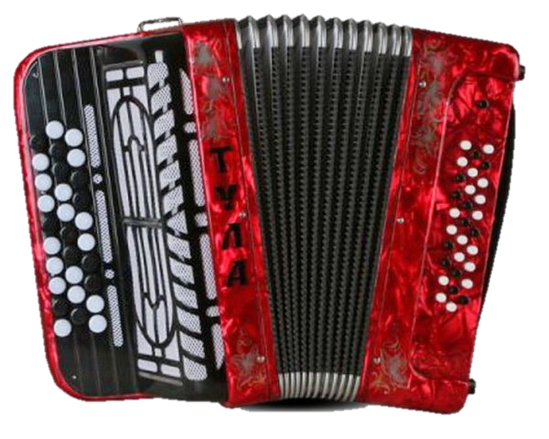
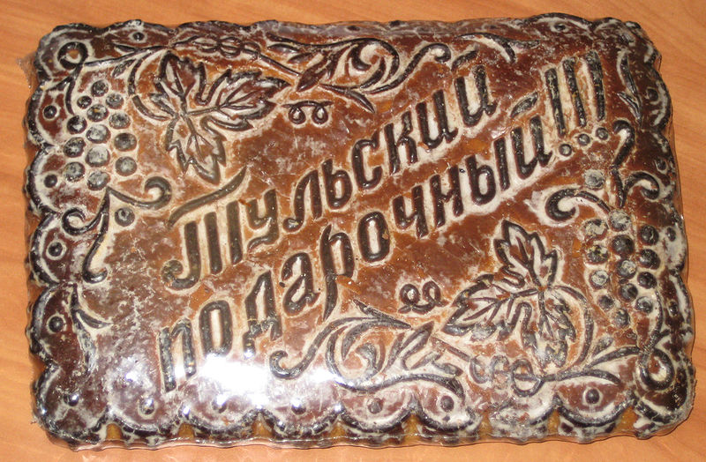
НАРОДНЫЕ ПРОМЫСЛЫ

Slide 3
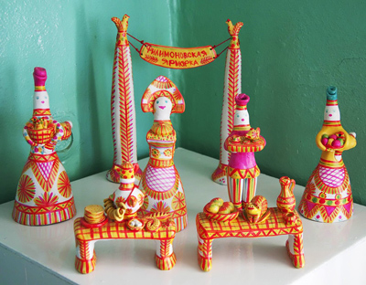
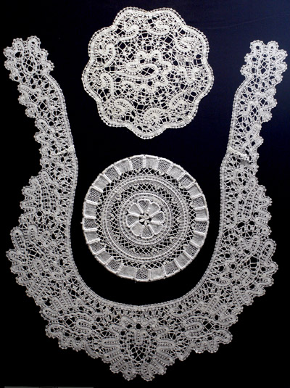
ФИЛИМОНОВСКАЯ ИГРУШКА
БЕЛЁВСКОЕ КРУЖЕВО

Slide 4
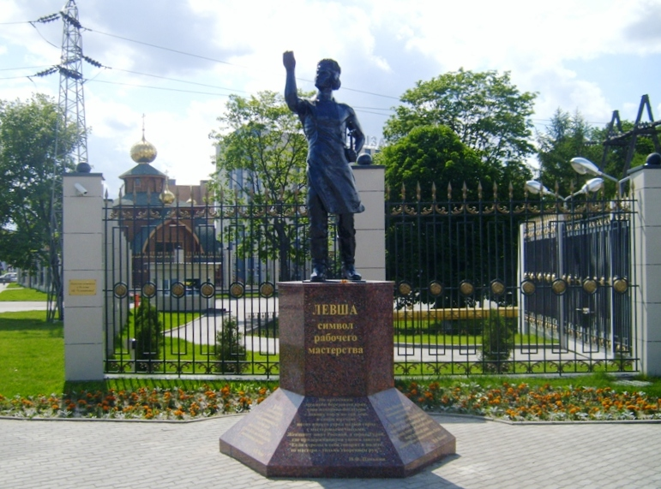
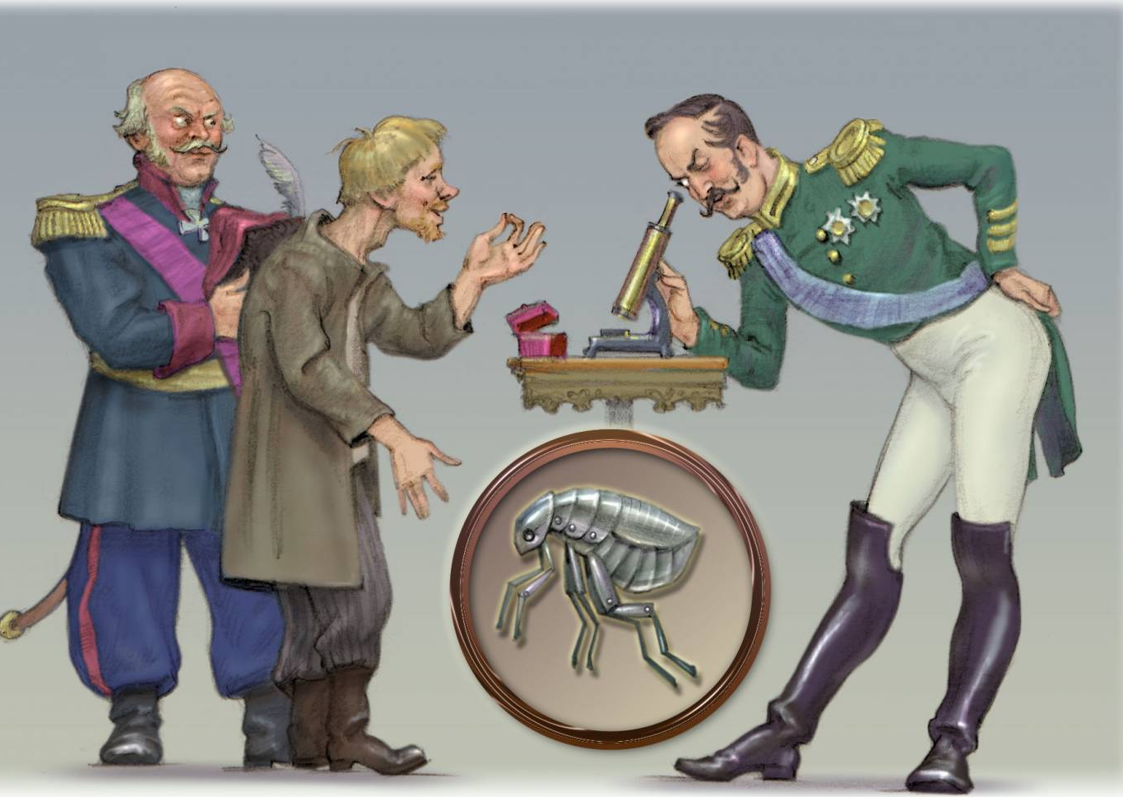
Руси старинный город
До боли мне родной –
Ты, как и прежде, молод
С волшебником – Левшой.
Идёт свет от горнила,
От лезвия клинка…
Природа наградила
Им Тулу на века.
Вот тульский оружейник
Живёт средь мастеров,
Средь нынешних, не древних,
Левши родных сынов.

Slide 5
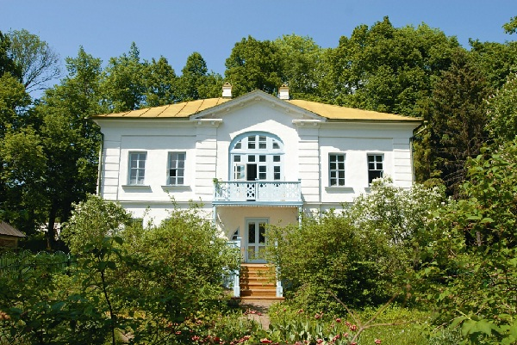
Здравствуй, край мой молодой и былинный!
Про тебя мне поют соловьи,
На зелёных холмах и равнинах
Ты раскинул просторы свои.
Вижу поле твоё Куликово,
Серебристые травы в росе,
Слышу гордое слово Толстого
О величье твоём и красе.

